Slide 1
Reprise
François BOUVRY – NAE
Coordinateur du CFF

Slide 2



Grenoble vs Rouen
Affiche de la prochaine finale de Ligue Magnus ??
Les Brûleurs de loup
de Grenoble
Les Dragons
de Rouen

Slide 3

Cet après-midi,
NRTW 2026 – Programme & Agenda
14:40 | Présentation du CFF et de ses initiatives
 | Pitch : IEEE France Section et synergies avec le CFF
 | #02 Quelle place donner à la fiabilité prédictive des composants électroniques ?
16:10 | Pause déjeuner
 | Suite et fin de la séquence #02
17:40 | Fin de ma 1ère journée

Slide 4

Présentation du CFF et de ses initiatives
François BOUVRY (NAE)

Slide 5








Enjeux et Objectifs
Contexte :
Intégration de plus en plus forte des systèmes
Montée en puissance des composants de puissance
La mise sur le marché de composants électroniques très intégrés
L’accroissement de la complexité des systèmes électroniques embarqués
Objectifs
La vocation du Centre Français de Fiabilité [CFF] est de réunir
des experts des composants et des systèmes électroniques embarqués
pour aider les industriels à améliorer leurs produits ou services.
Périmètre : Tous les secteurs sont concernés par des problèmes de fiabilité très sérieux :
automobile, aéronautique, spatial, ferroviaire, naval, défense, énergie, médical, …
Sous l’impulsion des pôles et filières de compétitivité (ASTech Paris Région, NAE et NextMove) et de l’Institut de Recherche Technologique (IRT) Saint-Exupéry de Toulouse, le CFF est destiné à créer une synergie entre les universitaires, les laboratoires, les PME/PMI et les industries autour de la fiabilité des composants et des systèmes électroniques. Le CFF vient compléter une brique de la sûreté de fonctionnement des systèmes.

Slide 6




Feuille de route 2024-2026
Le CFF s’articule autour de 3 axes pour renforcer la fiabilité des composants et des systèmes électroniques
Axe 1 : Coordonner l’écosystème et renforcer les synergies :
Axe 2 : Renforcer la fiabilité des industriels en offrant des services d’expertise :
Axe 3 : Structurer et faciliter les activités RTI :
Réseau « Fiabilité »
et Synergies
Temps Forts
Groupes de Travail
Référencement des acteurs
NRTW – RdV Fiabilité – Séminaires CFF
Ex. : GT Humidité
Ressources documentaires
Expertises
Veille Technologique
Disponible sur www.cff-fiabilité.fr
Ask The Expert
Identifier, analyser et diffuser les technologies à fort impact industriel
Référencement Formations
Projets RTI
Catalogue de formations
Appel à projet – Projets collaboratifs

Slide 7

















Réseau « Fiabilité » et Synergies
Structuration
Objectif : Définir les expertises
Un périmètre représentatif de la communauté du CFF
Les Thématiques
  Fiabilité des systèmes mécatroniques
  Fiabilité des composants électroniques (puissance, RF, …), optronique et leur packaging
  Fiabilité des technologies liées à la connectique et à l’assemblage
Les Expertises
  Connaissances et moyens d’investigations sur les matériaux « électriques » et les composants
  Ingénierie de l’environnement (mécanique, climatique et CEM)
  Management thermique
  DataScience, Statistique et IA
  Analyse de construction
  Analyse de défaillances
Les Domaines
  Modélisation et simulation (numérique, analytique, …)
  Expérimental (caractérisation et testing)
  Cycle de vie (R&D / Utilisation)
Notes:
Feuille de route
Quelques projets plus de détails sur le site internet du CFF

Slide 8
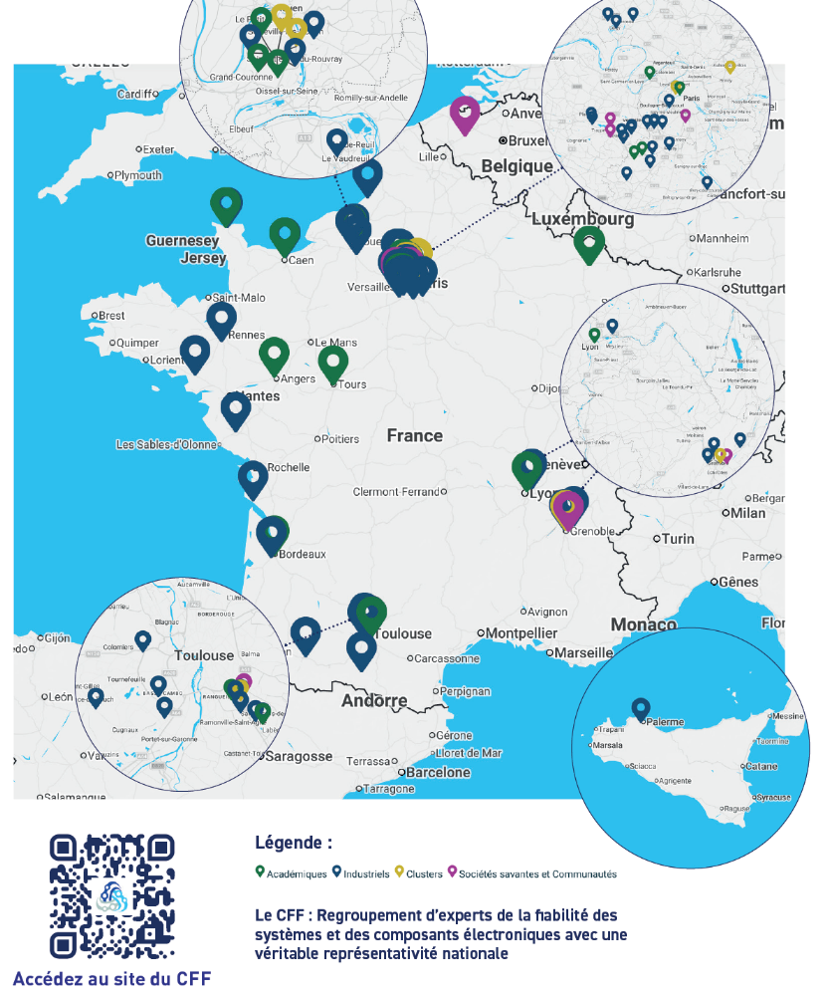



Réseau « Fiabilité » et Synergies
Axe 1 – Coordonner l’écosystème et renforcer les synergies
Objectif : Référencer les acteurs en termes de fiabilité des composants et des systèmes électroniques
Une cartographie nationale
Un formulaire de candidature
Une brochure du CFF
Formulaire de candidature
Brochure des acteurs du CFF
Service
«Ask the expert»
Cartographie d’acteurs du CFF
Un rayonnement à l’échelle nationale du réseau CFF

Slide 9











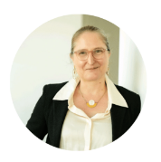


Réseau « Fiabilité » et Synergies
Axe 1 – Coordonner l’écosystème et renforcer les synergies
La composition du Comité de Pilotage du CFF
Michel GIRAUDEAU | Fabio COCCETTI | Marc RAPIN | Franck DAVENEL | Pascal DHERBECOURT | Francois BOUVRY | Thierry BAPIN | Pierre-Alexandre PICTON | Regis MEURET | Hichame MAANANE | Jean-Claude CLEMENT | Amélie THIONVILLE | Julien MÉNAGÉ | Florence MALOU
IMdR | IRT AESE - Saint Exupéry | ASTech Paris Region | DGA - Maîtrise de l’Information | GPM - Université de Rouen | NAE (Normandie AeroEspace ) | NAE (Normandie AeroEspace ) | NextMove | IRT AESE - Saint Exupéry | THALES | THALES R&T | VALEO | INFINERGIES Groupe 6NAPSE | CNES
société savante | laboratoires académiques | coordinateur | industriel | laboratoires académiques | administrateur | coordinateur | coordinateur | laboratoires académiques | industriel | industriel | Industriel | Industriel | Industriel
Situation au 01/09/2025
Un comité représentatif des différentes filières et typologies d’acteurs

Slide 10
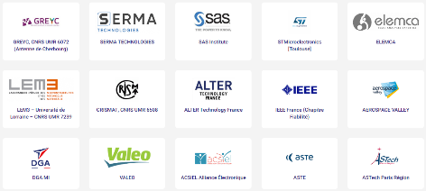
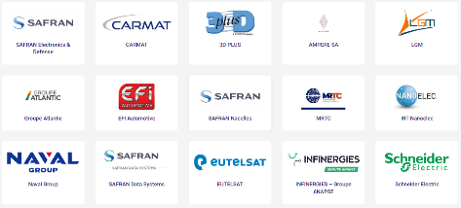
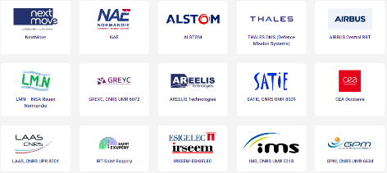
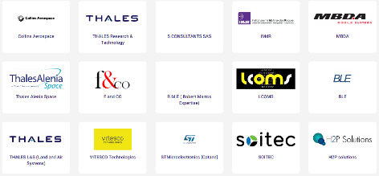

Réseau « Fiabilité » et Synergies
Axe 1 – Coordonner l’écosystème et renforcer les synergies
Synergie avec les membres du CFF
+ de 80 membres
+ 600 abonnés sur LinkedIn
Diversité des membres. Secteurs variés.
…

Slide 11
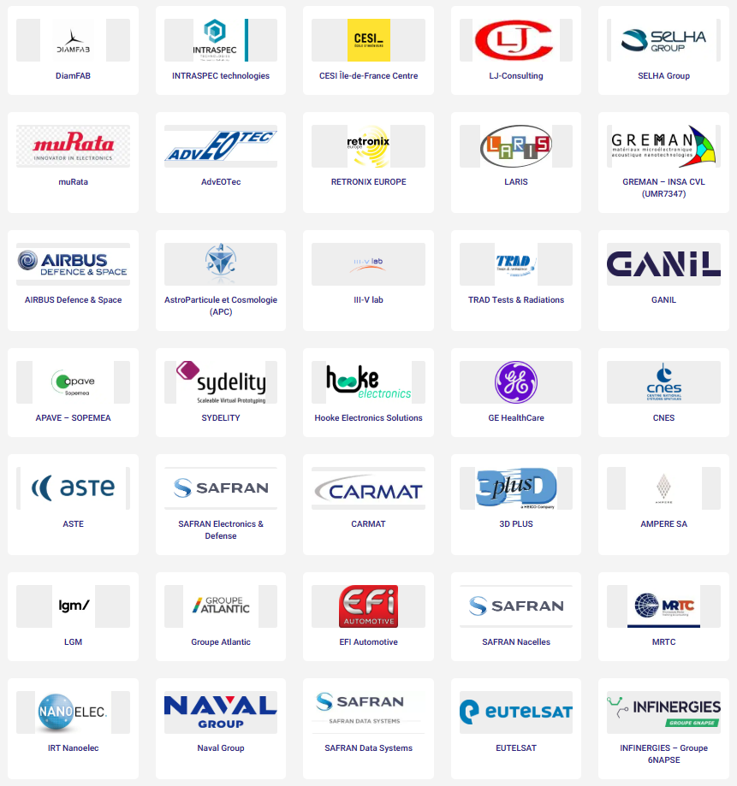
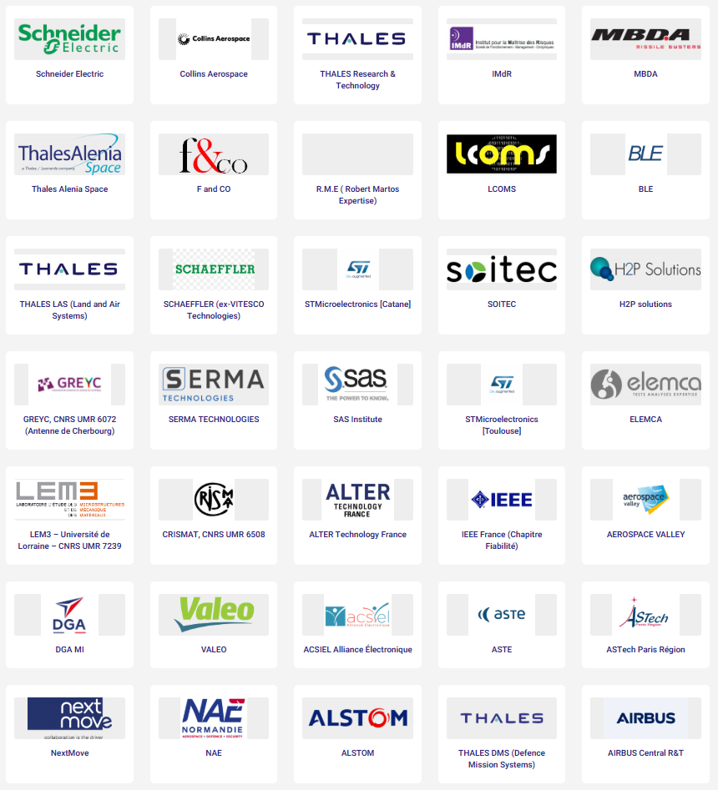
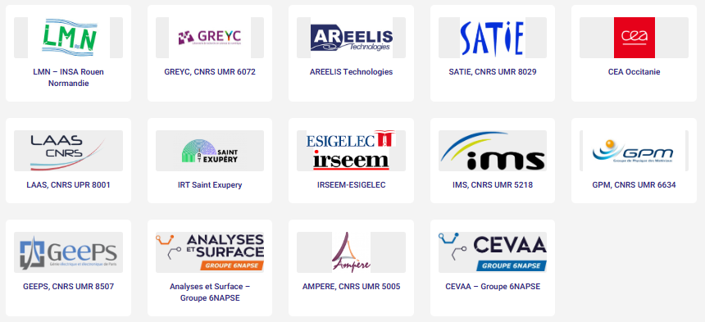
Réseau « Fiabilité » et Synergies
Axe 1 – Coordonner l’écosystème et renforcer les synergies
Synergie avec les membres du CFF
+ de 80 membres
+ 600 abonnés sur LinkedIn
…
Des secteurs variés.
Une diversité des membres.
La richesse d’un réseau !

Slide 12










Réseau « Fiabilité » et Synergies
Axe 1 – Coordonner l’écosystème et renforcer les synergies
Synergie avec les partenaires du CFF
Ci-dessous, une sélection non-exhaustive de partenaires avec lesquels vous pourriez collaborer.
Les initiatives proposées par ces entités viennent en complémentarité avec les actions du CFF.
ACSIEL Alliance Electronique : Alliance des Composants et Systèmes pour l’Industrie Électronique AeroSpace Valley: Pôle de compétitivité de la filière aérospatiale en Occitanie - Nouvelle-Aquitaine. ANADEF : Laboratoires et Sociétés du domaine de l’électronique qui pratiquent l'analyse de défaillance ASTE : Association pour le développement des Sciences et Techniques de l’Environnement CNES : Centre National d’Etudes Spatiales DGA : Direction Générale de l’Armement GDR MACS CNRS : Groupe de Recherche des Modélisation, Analyse et Conduite des Systèmes dynamiques GDR SEEDS CNRS : Groupe de Recherche des Systèmes d'Energie Electrique et Dimensions Sociétales GDR SOC² CNRS : Groupe de Recherche – System On Chip – Systèmes embarqués et Objets Connectés IEEE France Section : Institute of Electrical and Electronics Engineers IMAPS France : International Microelectronics Assembly and Packaging Society IMdR : Institut pour la Maîtrise des Risques IRT Saint Exupéry : Institut de Recherche Technologique SIA : Société des Ingénieurs de l’Automobile
Etablir des synergies pour renforcer les actions menées.

Slide 13

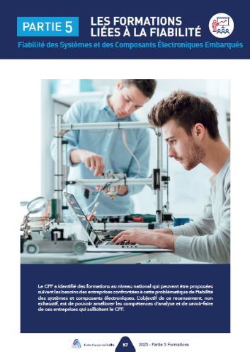
Formations
Axe 1 – Coordonner l’écosystème et renforcer les synergies
Objectif : Mettre à disposition un inventaire de formations « fiabilité & électronique »
Renforcer la fiabilité des industriels en offrant des services d’expertise pour contribuer à monter en compétence :
  Inventaire des thèses « fiabilité & électronique »
  Référencement et développement de formations spécifiques
Retrouver les formations sur la fiabilité des systèmes et des composants électroniques sur 1 même support :
Voir l’édition 2026 de la brochure du CFF
  LES FORMATIONS LIÉES À LA FIABILITÉ
Brochure des acteurs du CFF
Acteurs :
ASTE, EUROSAE, SECTOR, CentraleSupélec, SERMA Technologies, SOPEMEA, SIA, H2P Solutions, CAP’TRONIC, LAAS CNRS, LGM Academy, Hooke Electronics, Université de Rouen.
Rendre accessible les formations existantes
pour une montée en maturité plus facile des acteurs

Slide 14




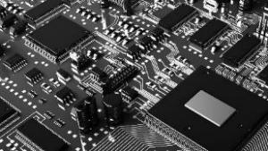
Ressources documentaires
Axe 1 – Coordonner l’écosystème et renforcer les synergies
Objectif : Mettre à disposition et capitaliser toutes les informations sur la « Fiabilité ».
www.cff-fiabilite.fr
  Retrouvez toutes les informations sur la « Fiabilité » sur le site internet :
    NRTW *
    Rendez-vous Fiabilité du CFF
    Séminaires du CFF *
    Tech Hour
    Groupe de Travail du CFF
    Etudes bibliographiques
    Veilles technologiques
    Publications partenaires
Des ressources disponibles pour tous
* Avec un accès privilégié pour les membres du CFF

Slide 15


Temps forts
Axe 2 – Renforcer la fiabilité des industriels en offrant des services d’expertise
Objectif : Organiser les temps d’échanges de la communauté « Fiabilité »
et renforcer les synergies.
Les Séminaires CFF
Le NRTW (National Reliability Technology Workshop) se veut un espace d’échanges et de rencontres des acteurs de la fiabilité.
Les Rendez-Vous Fiabilité du CFF sont un évènement mensuel, organisé en visioconférence. Cette saison se concentre sur des thèses en cours en lien avec la fiabilité des systèmes et des composants électroniques.
Le but de ce Séminaire CFF * est de partager les compétences au sein de la communauté CFF et de faire intervenir les industriels pour connaître leurs besoins en termes de fiabilité des systèmes et des composants électroniques.
Evènement en présentiel. Accès payant.
1 fois par an
Accès gratuit en visioconférence. Durée 1h.
4 fois par an
* Exclusivement réservé aux membres CFF
3 fois par an
Un déploiement opérationnel pour toucher l’ensemble des acteurs nationaux

Slide 16



Temps forts
Axe 2 – Renforcer la fiabilité des industriels en offrant des services d’expertise
Objectif : Etre à l’écoute des besoins de la communauté « Fiabilité »
et proposer des solutions.
Moyens
  Une cartographie nationale des acteurs
  Un forum « Ask the expert »
  Une enquête annuelle auprès des membres
Prochaine étape :
  Salon EUROSATORY,
  le lundi 15 juin 2026
Le Mondial de la Défense et de la Sécurité
Paris – du 15 au 19 juin 2026
Un déploiement opérationnel pour toucher l’ensemble des acteurs nationaux

Slide 17











Projets RTI
Recherche Technologie Innovation
« Fiabilité électronique »
Axe 3 – Structurer et faciliter les activités RTI
Objectif : solliciter les industriels pour connaître leurs besoins en termes de fiabilité et y répondre
…
  Renforcer la fiabilité des industriels en offrant des services d’expertise
  pour contribuer à résoudre des problématiques :
    Expertise sur des problématiques spécifiques
    avec mise à disposition d’un expert
    Contribution dans la mise en œuvre et la dissémination de projets RTI
…
A poursuivre

Slide 18

groupes de travail
Axe 3 – Structurer et faciliter les activités RTI
Objectif : Constituer des groupes de travail et initier des projets pour travailler sur des verrous technologiques identifiés
GT-Humidité
Evaluer les effets de l’humidité et de ses effets à l’intérieur des composants électroniques
Saison 1 : du 01/09/2023 au 30/06/2025
Saison 2 : du 01/01/2025 au 31/12/2025
Saison 3 : du 01/01/2026 au 31/12/2026
Projet Valorisation de la donnée
(à venir prochainement)
Prédire, pronostiquer les risques techniques (i.e. défaillances) des produits industriels
Projet ARTES
(à venir prochainement)
Optical and Quantum Communication Reliability
Projet Caractérisation GaN
(à venir prochainement)
Prédire, pronostiquer les risques techniques (i.e. défaillances) des produits industriels
Projet …
Le CFF est à l’écoute de vos propositions.
Les GT et les projets sont structurés sur des thèmes précis, sur un temps limité, avec des objectifs définis, et selon la charte du CFF.
Les livrables peuvent varier en fonction des besoins : état de l’at, formation, cartographie des acteurs, préparation de projets…
Des GT pour échanger et avancer sur les verrous technologiques partagés
Si vous avez des initiatives à proposer,
contacter nous : cff@nae.fr

Slide 19
Retour en arrière sur les 7 éditions précédentes
  2017 : Fiabilité expérimentale et en essais virtuels à Rouen, en Normandie
  2019 : Fiabilité de systèmes électroniques à Rouen, en Normandie
  2020 : La fiabilité du SiC pour des applications de Puissance / HVDC / Montée en tension
  Le futur des technologies pour la mobilité en visioconférence
  2021 : La fiabilité au cœur des dispositifs électroniques embarqués
  La fiabilité dans la miniaturisation et l’enfouissement des composants
  à Toulouse, en Occitanie
  2023 : La température dans la fiabilité des systèmes et des composants électroniques
  à Rouen, en Normandie
  2024 : Evaluation de la durée de vie des composants électroniques
  à Palaiseau, en Ile-de-France
  2025 : Essais Environnementaux et Irradiations : à Caen, en Normandie
  Garantir la Fiabilité des Systèmes et Composants en Conditions Extrêmes

Slide 20

Rejoignez-nous
Si ces initiatives vous intéressent
Si vos travaux s’inscrivent dans cette démarche
Rejoignez la communauté CFF
Notre compte LinkedIn : | LinkedIn | Centre Francais de Fiabilite
Notre site internet : | www.cff-fiabilite.fr
Notre adresse email : | cff@nae.fr

